Slide 1

第4章 单片机I/O口方式的应用
4.1 单片机系统与C51的联合仿真方法
4.2 I/O端口的简单应用
4.3 I/O端口的进阶实践

Slide 2
第4章单片机I/O口方式的应用
并行I/O口是51单片机基本结构中的重要组成部分，共有P0、P1、P2和P3四个8位端口。
单片机与外设的连接有两种方式，一是采用通用I/O口方式（以下简称为I/O口方式），二是采用片外三总线方式。
前者的接口原理比较简单，应用容易实现，但受I/O口线数量限制只能用于少量外设的场合。
后者的接口原理相对复杂，通常需要外围器件配合才能连接外设，但可以节省I/O口线，便于外设扩展。
本章仅介绍基于通用I/O口方式的单片机应用技术，总线方式应用技术将在第8章中介绍。

Slide 3
第4章单片机I/O口方式的应用
本章的教学目标有两个：
一是在学完“单片机的结构与原理”（第2章）的基础上，使读者尽快掌握I/O口方式的外设应用，使理论与实践有机地结合起来。
二是在学完“单片机的C51语言”（第3章）的基础上，尽快掌握C51编程方法、熟悉开发工具的使用，为单片机全面应用打好基础。
为此本章的教学内容拟分为三个部分，即单片机仿真开发工具的使用、I/O口简单外设应用、I/O口复杂外设应用。

Slide 4
第4章单片机I/O口方式的应用
4.1 单片机系统与C51的联合仿真方法
在第3章中我们介绍了基于μVision3的C51程序测试方法，这种方法虽然可行但还存在一定局限性：
一是缺乏直观性，当系统比较复杂时，检验过程会很费时费力。
二是无法进行单片机软硬件系统的综合测试，尤其是无法排除因硬件故障导致的系统运行问题。
在第1章中我们也介绍过Proteus的ISIS模块具有对51单片机电路仿真和程序仿真的强大功能，但也有局限性：
要求加载的是由ISIS模块在汇编程序基础上生成的hex文件。
如果加载由μVision3在C51程序基础上生成的hex文件，则只能以连续运行方法执行hex文件，却不能进行类似μVision3下的各种运行测试。

Slide 5
第4章单片机I/O口方式的应用
C51源程序的两种测试运行方法：
用Proteu的ISIS模块与Keil的μVision3进行联合仿真，在ISIS和μVision3两个环境中，对单片机软硬件系统进行运行测试；
用μVision3 编译C51程序生成的ofm51可执行文件，在ISIS单一环境中，对单片机系统进行简单运行测试。
鉴于后者方法在测试功能上还不够完善，本文仍将联合仿真法作为单片机开发的主要方法，希望读者能熟练掌握和灵活应用。

Slide 6
第4章单片机I/O口方式的应用
联合仿真法工作原理：
将ISIS模块作为单片机的硬件运行环境，μVision3作为C51程序的软件运行环境，通过这两个软件的内部数据交换，使得在μVision3中能控制ISIS中的仿真运行。
下面以一个具体实例介绍联合仿真法在单片机程序开发中的应用。

Slide 7
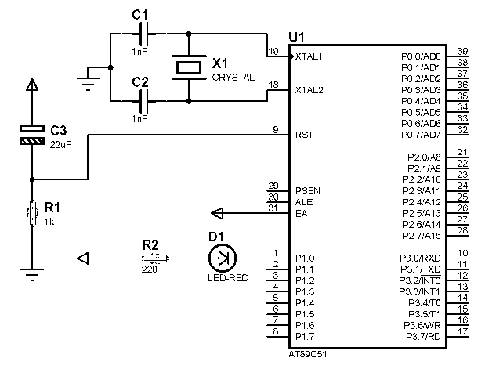
第4章单片机I/O口方式的应用
实例1 采用第3章实例1的电路，在原有程序的基础上增加一个延时函数，使得发光二极管的闪烁频率降低到肉眼可见范围。
解题分析：
为使延时函数能方便地改变延时长度，可以采用有参函数的做法。由于采用主函数在前delay函数在后的写法，需要在主函数中增加一条对delay的函数声明语句。函数调用时实参time将替换形参x实现可变参数运行。

Slide 8
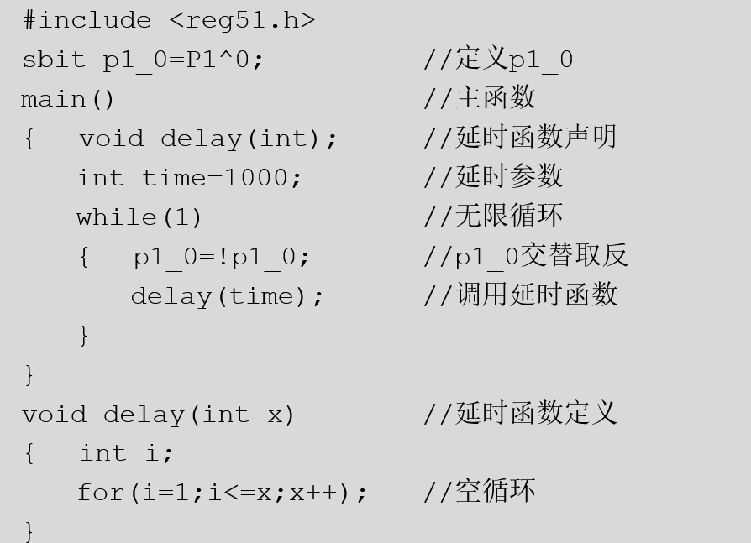
第4章单片机I/O口方式的应用
C51源程序如下：

Slide 9
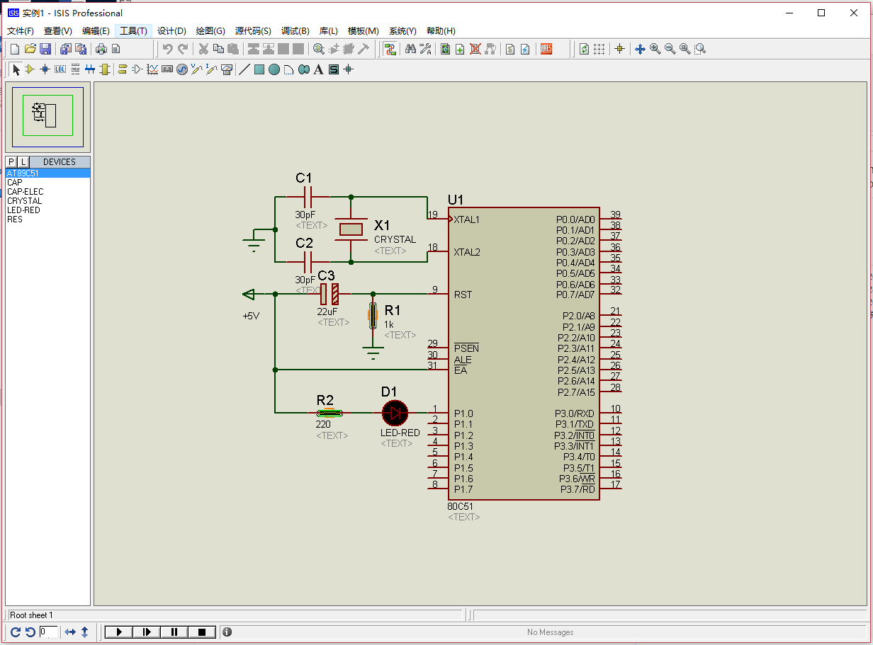
第4章单片机I/O口方式的应用
（1）启动ISIS，绘制实例1的电路原理图，形成dsn文件，绘图方法请参见本书附录中“阅读材料1”的有关内容。

Slide 10
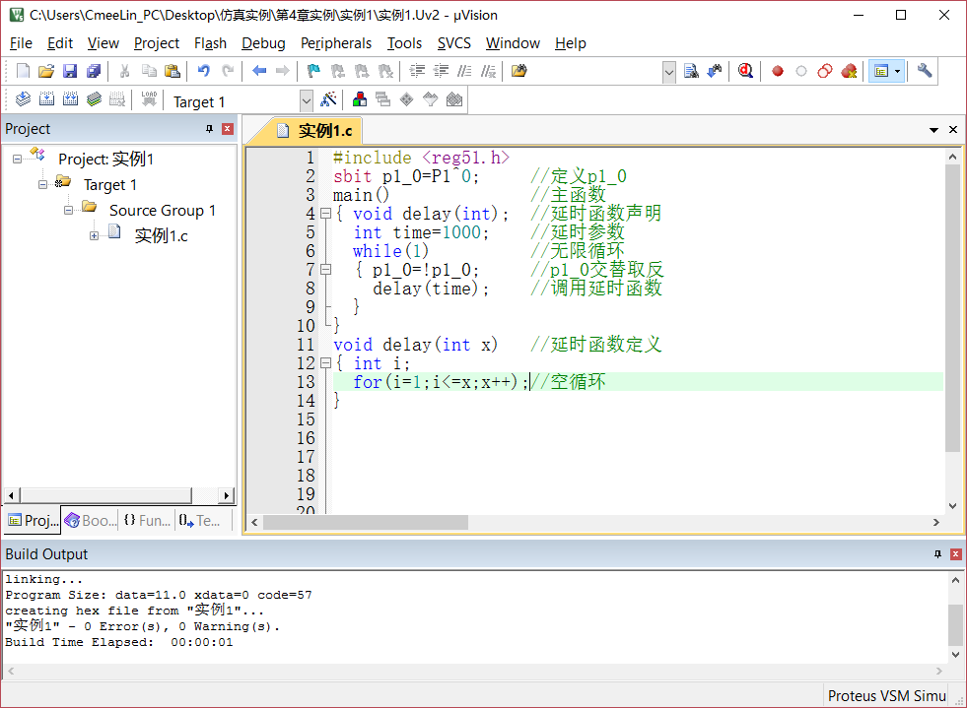
第4章单片机I/O口方式的应用
（2）启动μVision5开发平台，创建实例1的C51源程序和hex可执行文件，具体方法请参见本书附录“阅读材料2”的有关内容。

Slide 11
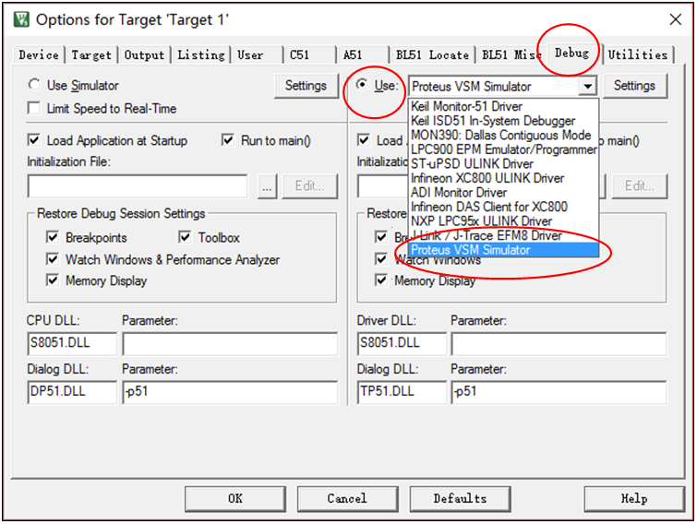
第4章单片机I/O口方式的应用
（3）单击菜单“Project”→“Options for Target”打开工程配置窗口→单击
“Debug”选项切换到Debug页面→单击右上侧的“Use”和选择下拉列表中的“PROTEUS VSM Simulator”选项→单击“确定”按钮关闭工程配置窗口。

Slide 12
第4章单片机I/O口方式的应用
(4) 将ISIS和μVision3两个软件窗口并列展开→选中µVision3，单击Ctrl+F5快捷键，打开调试运行窗口（可自动激活ISIS使其处于待命状态）。
由此开始可以选择多种调试运行模式：
①连续运行：在µVision3中单击F5，或在ISIS中单击“开始”按钮；
②单步运行：在µVision3中单击F11（单步）或F10（跨越函数）；
③运行到光标：在µVision3中将光标置于某可执行程序行，单击Ctrl+F5快捷键；
④运行到断点：在µVision3中将光标置于某可执行程序行，单击F9后再单击F5；
除此之外，还可在µVision3中将变量名添加到Watch窗口，动态观察变量的当前值。或切换到Disassembly窗口，利用单步执行反汇编代码，查找逻辑错误。

Slide 13
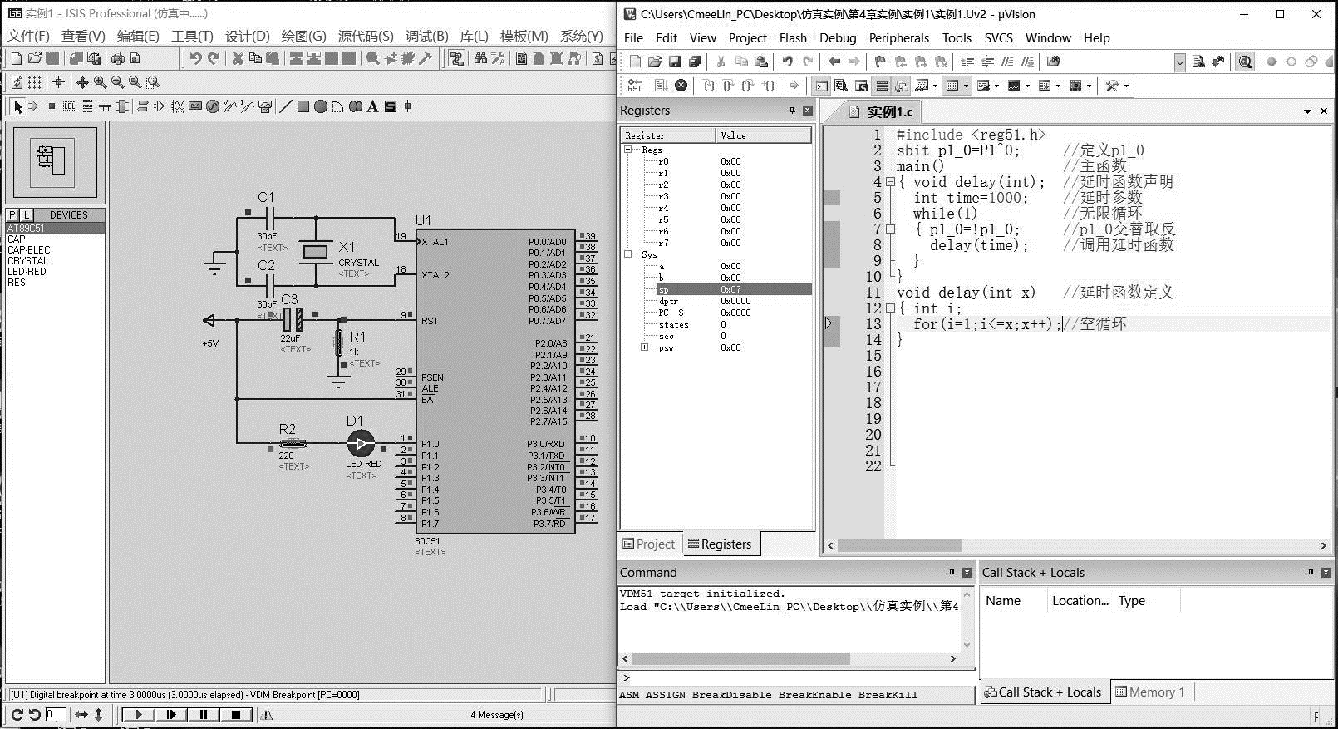
第4章单片机I/O口方式的应用
联合仿真过程中采用连续运行方式时的工作界面
由此可以看到，实例1的发光二极管以较慢的速率在连续闪烁，达到了题意要求，这表明实例1采用的电路原理图和C51源程序都是正确的，系统设计任务顺利结束。

Slide 14
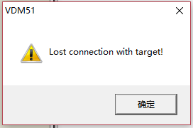
第4章单片机I/O口方式的应用
可见，联合仿真的意义在于，单片机的软硬件系统是作为一个整体在运行的，µVision3中的程序调试操作和ISIS中的元器件（如果有键盘、开关、电位器时）的操作都可产生直观的运行效果。如果发现运行有问题，便可立即在ISIS中进行电路修改或在µVision3中进行程序调整，然后再重新进行调试运行，直至达到所需要求。
调试结束时，在µVision3和ISIS中都可终止调试过程，但在ISIS中单击仿真停止按钮后系统会弹出下图所示的“目标链接丢失”提示信息（单击确定可关闭弹窗）。

Slide 15
第4章单片机I/O口方式的应用
（5）联机调试完成后，可将最终hex文件加载到实例1的dsn文件中，使其在ISIS下独立运行。
强调，要实现上述单片机联机调试和运行，ISIS与µVision5两个软件都需进行一些关联设置，具体方法请参考本书附录B中的“阅读材料4”或“Proteus7_5与Keil5的详细安装过程”一文（本书教学网站→课件下载→学习软件）。

